Slide 1
NodeJS简介
全民健康财富管理项目组

Slide 2
目录
1
NodeJS简介
2
NodeJS工作原理
3
NodeJS的特点及对系统瓶颈的解决方案
4
NodeJS优缺点及适用场景讨论

Slide 3
NodeJS简介
简单的说NodeJS就是运行在服务器端的JavaScript。
NodeJS是一个基于Chrome JavaScript运行时建立的一个平台。
NodeJS是一个事件驱动I/O服务端JavaScript环境(由C++编写)，基于Google的V8引擎执行Javascript的速度非常快，性能非常好。

Slide 4
目录
1
NodeJS简介
2
NodeJS工作原理
3
NodeJS的特点及对系统瓶颈的解决方案
4
NodeJS优缺点及适用场景讨论

Slide 5
NodeJS工作原理
NodeJS模型
用户request
用户request
用户request
NodeJS进程

Slide 6
NodeJS工作原理
PHP模型
用户request
用户request
用户request
Apache
php线程
php线程
php线程
处理Request
处理Request
处理Request

Slide 7
目录
1
NodeJS简介
2
NodeJS工作原理
3
NodeJS的特点及对系统瓶颈的解决方案
4
NodeJS优缺点及适用场景讨论

Slide 8
NodeJS的特点及对系统瓶颈的解决方案
一、NodeJS的特点
它是一个Javascript运行环境
依赖于Chrome V8引擎进行代码解释
事件驱动
非阻塞I/O
轻量、可伸缩，适于实时数据交互应用
单进程，单线程
模块化编程
事件轮询(event loop是指处理外部事件，并把外部事件转换为回调来进行调用的实体)

Slide 9

NodeJS的特点及对系统瓶颈的解决方案
二、NodeJS带来的对系统瓶颈的解决方案
并发连接
举个例子，想象一个场景，我们在银行排队办理业务，我们看看下面两个模型
（1）系统线程模型：
这种模型的问题显而易见，服务端只有一个线程，并发请求（用户）到达只能处理一个，其余的要先等待，这就是阻塞，正在享受服务的请求阻塞后面的请求了。

Slide 10

NodeJS的特点及对系统瓶颈的解决方案
（2）多线程、线程池模型：
这个模型已经比上一个有所进步，它调节服务端线程的数量来提高对并发请求的接收和响应，但并发量高的时候，请求仍然需要等待，它有个更严重的问题。

Slide 11
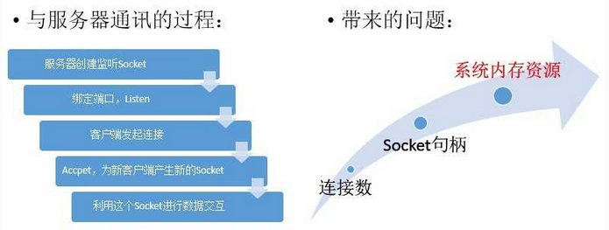
NodeJS的特点及对系统瓶颈的解决方案
到代码层面上来讲，我们看看客户端请求与服务端通讯的过程：
服务端与客户端每建立一个连接，都要为这个连接分配一套配套的资源，主要体现为系统内存资源，以PHP为例，维护一个连接可能需要20M的内存。这就是为什么一般并发量一大，就需要多开服务器。
那么NodeJS是怎么解决这个问题的呢？我们来看另外一个模型，想象一下我们在快餐店点餐吃饭的场景。

Slide 12
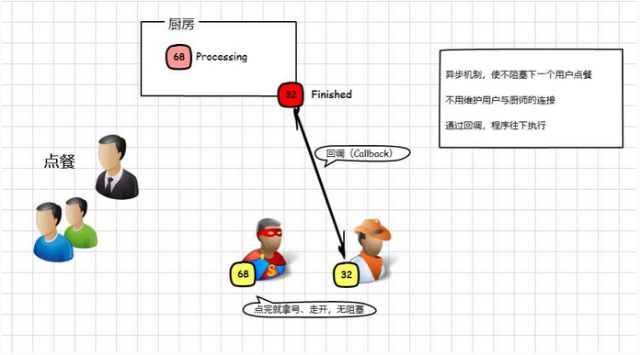
NodeJS的特点及对系统瓶颈的解决方案
（3）异步、事件驱动模型
我们同样是要发起请求，等待服务器端响应；但是与银行例子不同的是，这次我们点完餐后拿到了一个号码，拿到号码，我们往往会在位置上等待，而在我们后面的请求会继续得到处理，同样是拿了一个号码然后到一旁等待，接待员能一直进行处理。

Slide 13
NodeJS的特点及对系统瓶颈的解决方案
等到饭菜做号了，会喊号码，我们拿到了自己的饭菜，进行后续的处理（吃饭）。这个喊号码的动作在NodeJS中叫做回调（Callback），能在事件（烧菜，I/O）处理完成后继续执行后面的逻辑（吃饭），这体现了NodeJS的显著特点，异步机制、事件驱动整个过程没有阻塞新用户的连接（点餐），也不需要维护已经点餐的用户与厨师的连接。
基于这样的机制，理论上陆续有用户请求连接，NodeJS都可以进行响应，因此NodeJS能支持比Java、PHP程序更高的并发量虽然维护事件队列也需要成本，再由于NodeJS是单线程，事件队列越长，得到响应的时间就越长，并发量上去还是会力不从心。
总结一下NodeJS是怎么解决并发连接这个问题的：更改连接到服务器的方式，每个连接发射（emit）一个在NodeJS引擎进程中运行的事件（Event），放进事件队列当中，而不是为每个连接生成一个新的OS线程（并为其分配一些配套内存）。

Slide 14
目录
1
NodeJS简介
2
NodeJS工作原理
3
NodeJS的特点及对系统瓶颈的解决方案
4
NodeJS优缺点及适用场景讨论

Slide 15
NodeJS的优缺点及适用场景讨论
一、Nodejs的优缺点
优点：
1. 高并发（最重要的优点）
2. 适合I/O密集型应用
缺点：
1. 不适合CPU密集型应用；CPU密集型应用给Node带来的挑战主要是：由于JavaScript单线程的原因，如果有长时间运行的计算（比如大循环），将会导致CPU时间片不能释放，使得后续I/O无法发起；
解决方案：分解大型运算任务为多个小任务，使得运算能够适时释放，不阻塞I/O调用的发起；
2. 只支持单核CPU，不能充分利用CPU
3. 可靠性低，一旦代码某个环节崩溃，整个系统都崩溃
原因：单进程，单线程
解决方案：（1）Nnigx反向代理，负载均衡，开多个进程，绑定多个端口；
（2）开多个进程监听同一个端口，使用cluster模块；
4. 开源组件库质量参差不齐，更新快，向下不兼容
5. Debug不方便，错误没有stack trace

Slide 16
NodeJS的优缺点及适用场景讨论
二、Nodejs的适用场景
1. RESTful API
这是NodeJS最理想的应用场景，可以处理数万条连接，本身没有太多的逻辑，只需要请求API，组织数据进行返回即可。它本质上只是从某个数据库中查找一些值并将它们组成一个响应。由于响应是少量文本，入站请求也是少量的文本，因此流量不高，一台机器甚至也可以处理最繁忙的公司的API需求。
2. 统一Web应用的UI层
目前MVC的架构，在某种意义上来说，Web开发有两个UI层，一个是在浏览器里面我们最终看到的，另一个在server端，负责生成和拼接页面。
不讨论这种架构是好是坏，但是有另外一种实践，面向服务的架构，更好的做前后端的依赖分离。如果所有的关键业务逻辑都封装成REST调用，就意味着在上层只需要考虑如何用这些REST接口构建具体的应用。那些后端程序员们根本不操心具体数据是如何从一个页面传递到另一个页面的，他们也不用管用户数据更新是通过Ajax异步获取的还是通过刷新页面。

Slide 17
NodeJS的优缺点及适用场景讨论
3. 大量Ajax请求的应用
例如个性化应用，每个用户看到的页面都不一样，缓存失效，需要在页面加载的时候发起Ajax请求，NodeJS能响应大量的并发请求。
总而言之，NodeJS适合运用在高并发、I/O密集、少量业务逻辑的场景。
成功案例：
花瓣网
淘宝开发平台API调用NodeJS版本实现
cnodejs.org社区
网易开源基于NodseJS的游戏服务框架pomelo
NodeOS(NodeOS是采用NodeJS开发的一款友好的操作系统)

Slide 18

Open Space

Slide 19
Thanks

